Slide 1
Driver´s Licence
Akademie
Christian Vielhaber

Slide 2
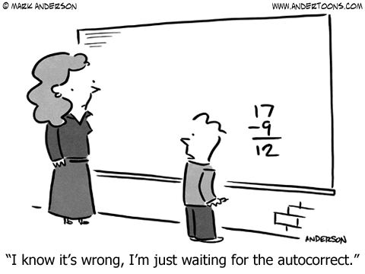
Digitalisierung und Bildung
Driver´s Licence: Akademie
„Ich weiß, dass das falsch ist – ich warte bloß auf die Autokorrektur.“
Notes:
Dieser Cartoon zeigt die Bedeutung von Qualifizierungsmaßnahmen in Zeiten zunehmender Digitalisierung und Vernetzung / Konnektivität ☺

Slide 3
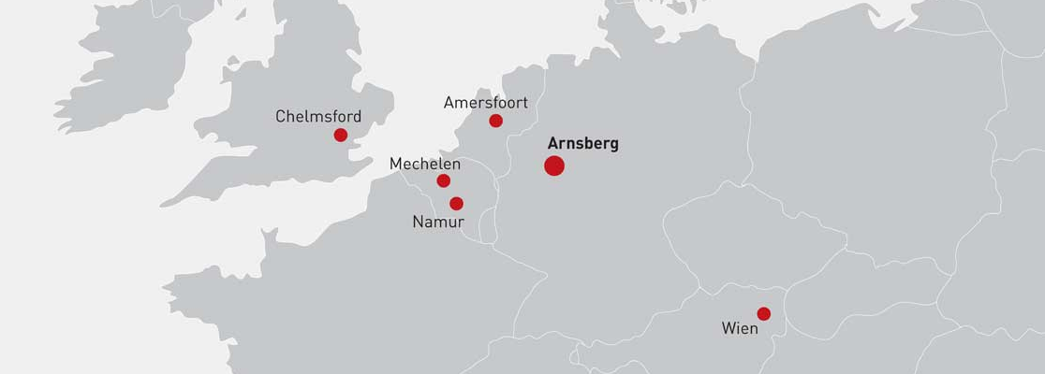
Internationale Standorte der TRILUX Akademie
Driver´s Licence: Akademie
Notes:
Die TRILUX Akademie wurde 2011 gegründet. Nach der Aufbauphase begann 2015 die Internationalisierung: Es wurden Standorte in den Niederlanden, Belgien, England und Österreich eröffnet.

Slide 4
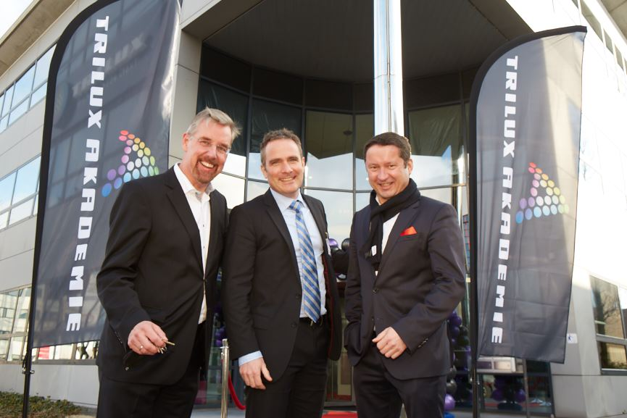
Internationale Standorte der TRILUX Akademie
Driver´s Licence: Akademie
TRILUX Akademie Benelux: Jan. 2015
Seminare, Webinare, Thementage
Akademieleitung Trainer: Jan van Riel
Webseite & Broschüre
Heiner Hans, Willem Dammers, Jan van Riel
Notes:
Für die Akademiestandorte in Benelux hat sich besonders Willelm Dammers stark gemacht. Als Akademieleiter und Trainer zeigt Jan van Riel dabei besonderes Engagement.

Slide 5
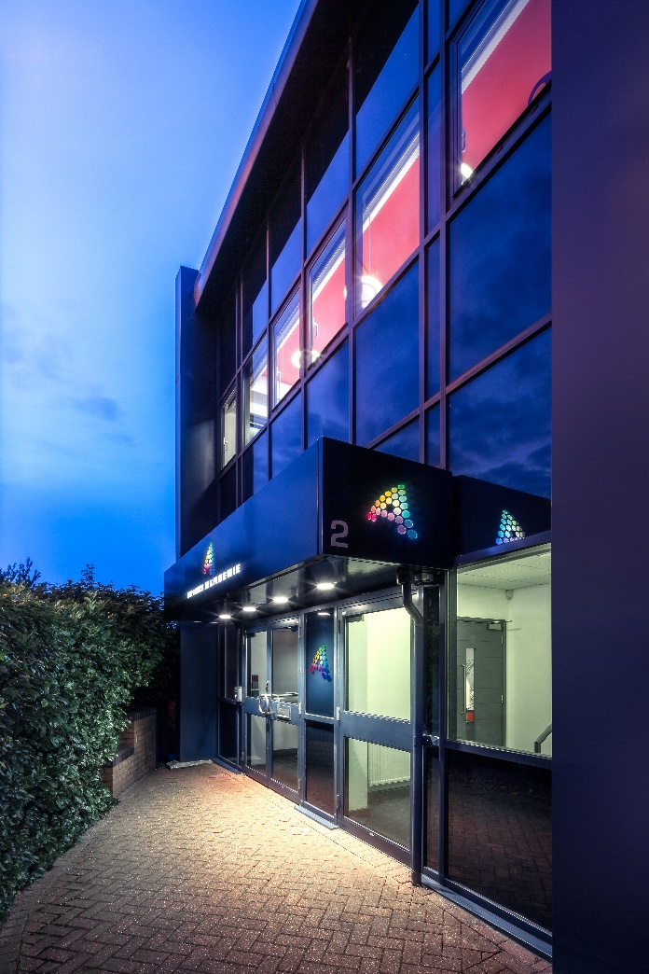
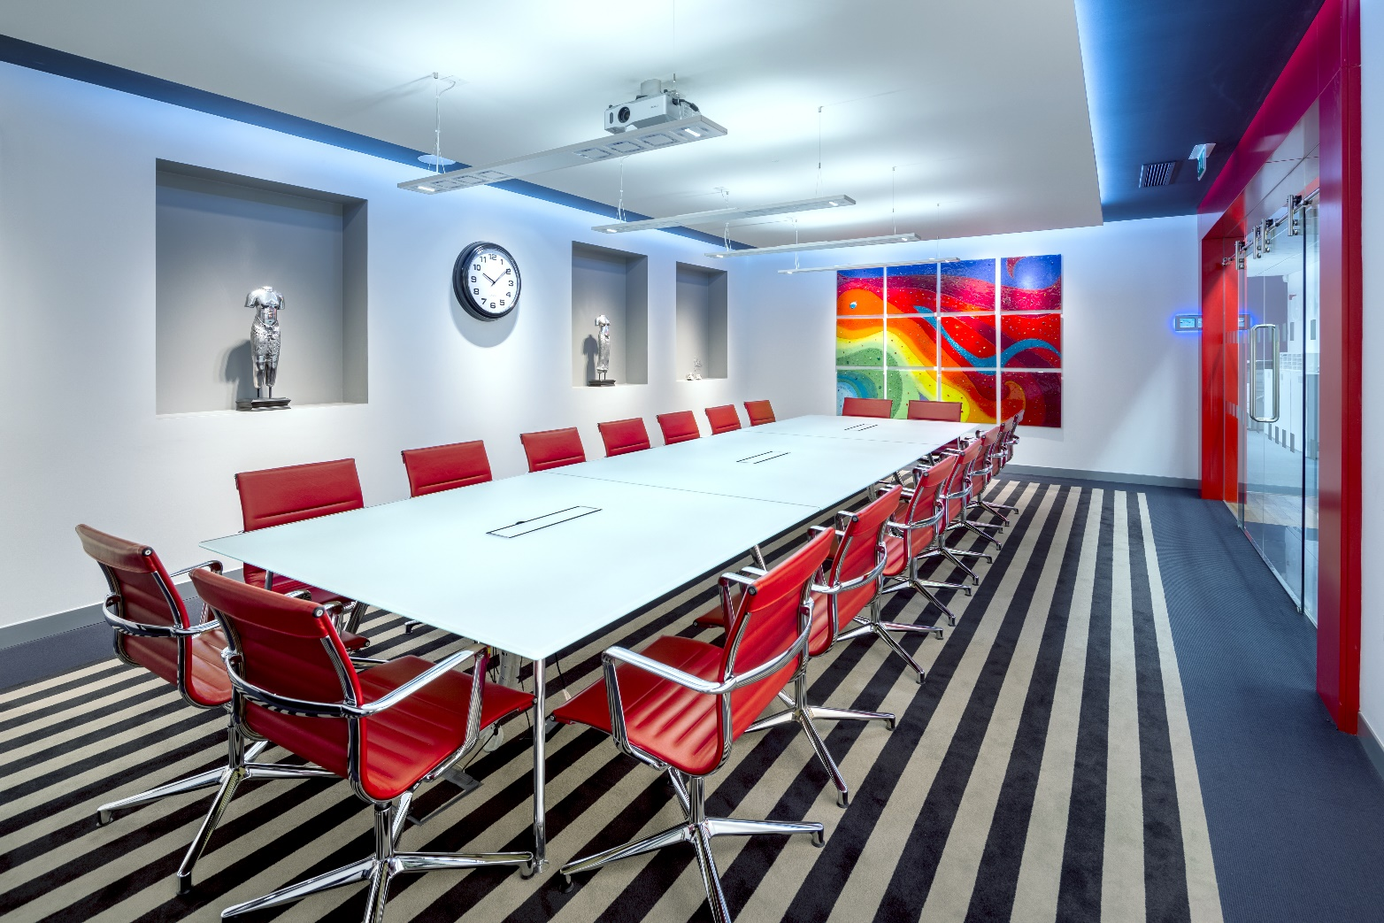
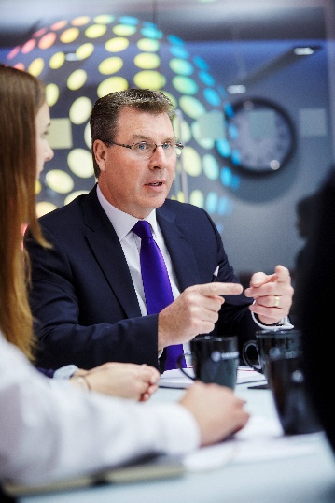
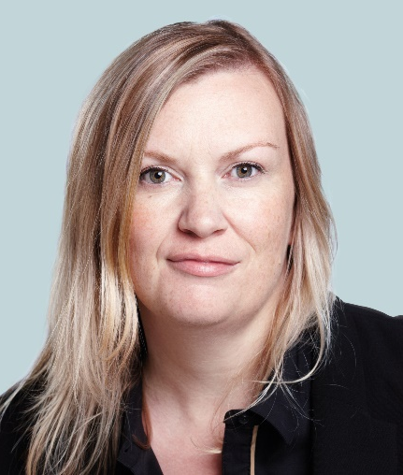
Internationale Standorte der TRILUX Akademie
Driver´s Licence: Akademie
TRILUX Akademie England, Richard Holt und Rebecca Ryan
Notes:
Beeindruckend auch das Engagement der Kollegen in England: Hier wurde ein eigener Eingangsbereich gebrandet. Für Richard Holt war es wichtig, das Akademie vor Ort spürbar wird, sowohl für Kunden als auch beim Training der eigenen Kollegen. Die Akademieleitung in England hat Rebecca Ryan übernommen.

Slide 6

Internationale Standorte der TRILUX Akademie
Driver´s Licence: Akademie
TRILUX Akademie England: Sept. 2015
Seminare, Webinare, Thementage, Lunchtime-Seminare
Akademieleitung: Rebecca Ryan
Trainer: Helen Loomes, Jamie Yates, Andrew Christopher, Terry Cramer
Webseite & Broschüre
Notes:
Sie wird unterstützt durch die Trainer Jamie Yates, Helen Loomes und Andrew Christopher. Ein in England wichtiges Format sind die individuell zu vereinbarenden Lunchtime-Seminare beim Kunden.

Slide 7
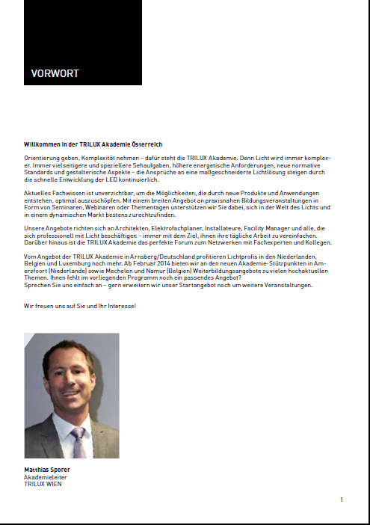
Internationale Standorte der TRILUX Akademie
Driver´s Licence: Akademie
TRILUX Akademie Österreich 2015
Seminare, Webinare, Lunchtime-Seminare
Akademieleitung: Matthias Sporer
Notes:
In Österreich gibt es ein spezielles Akademiekonzept mit Lunchtime-Seminaren. Unter anderem wird der Außendienst befähigt, im Rahmen von kurzen Themen-Präsentationen vor Ort seine Kompetenz zu beweisen.

Slide 8
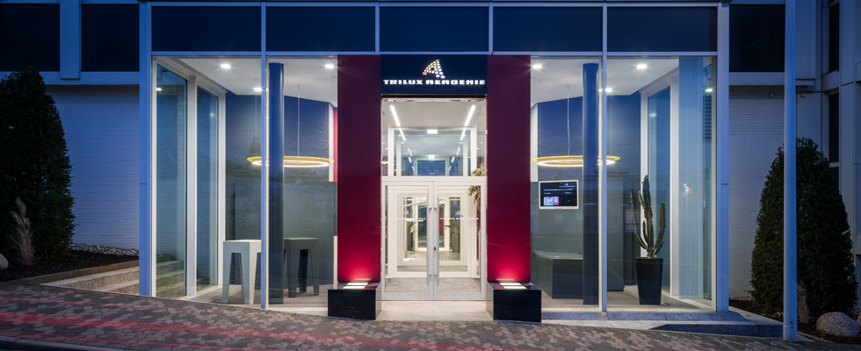
Internationale Standorte der TRILUX Akademie
Driver´s Licence: Akademie
Notes:
In Arnsberg wurde der Akademie ein neues Gesicht verpasst: Der ehemals kräftige magentafarbene Eingang wurde aufgehübscht und nimmt sich nun etwas mehr zurück.

Slide 9
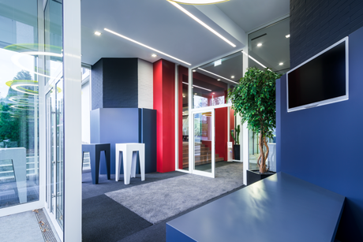
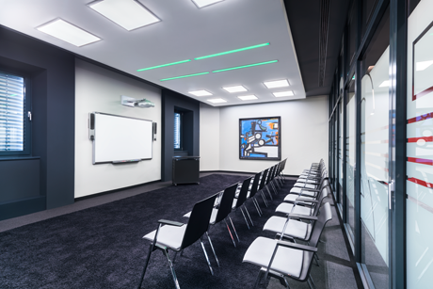
TRILUX Akademie Arnsberg
Driver´s Licence: Akademie
Notes:
Das neue Farbkonzept wurde auch in den Seminarräumen umgesetzt.

Slide 10
Neues Seminarprogramm 2016 (D)
Driver´s Licence: Akademie
Top-Themen(tage): Konnektivität, Effiziente Sanierung, HCL und Architektur
Neu: Fachkraft für LED-Beleuchtung (IHK)
Neue Termine: DIN-Geprüfter Lichttechniker Innenbeleuchtung
Zusatztermine: DGUV-anerkanntes Grundlagenseminar
Besser Planen: Seminare zu Relux, DIALux und DIALux evo
Retail: Seminare zu Planung, HCL und Lichtmanagement
Webinare: u.a. zur neuen EN 13201 (Straßenbeleuchtung)
Notes:
Für alle teilnehmenden Länder gibt es gedruckte Seminarbroschüren und eine Webseite mit Möglichkeit zur Onlinebuchung. Aktuell ist für Deutschland das neue Seminarprogramm 2016 fertig und auch im KIS bestellbar. Inhaltlich werden insbesondere strategisch wichtige Themen wie Konnektivität, Sanierung und HCL angeboten.
Das breitgefächerte Programm an Thementagen, Seminaren und Webinaren ermöglicht es gestandenen Lichtprofis up-to-date zu bleiben.
Auch für Berufseinsteiger gibt es Lehrgänge, die ein solides Fundament für die spätere Tätigkeit legen.
Anmerkung: Wir haben einen Wettbewerbsvorteil bei Planungssoftware-Schulungen, da wir hier herstellerübergreifend und praxisorientiert schulen.
Besonders erwähnenswert ist auch das hohe Engagement der Kollegen bei Oktalite: Hier bieten wir vor Ort in Köln eine Reihe von Schulungen im Retail an.

Slide 11
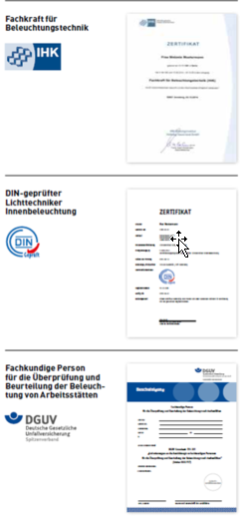

Outstandingly qualified – independently certified
Driver´s Licence: Akademie
The expertise gained by our customers in the TRILUX Akademie can be certified by independent authorities, e.g.
  Expert for lighting technology (IHK – Industrial and Commercial Association)
  DIN-certified lighting technician (personal certification by DIN-Certco)
  Expert for testing and evaluating the lighting of workplaces (German Statutory Accident Insurance)

Slide 12
Hervorragend qualifiziert– unabhängig Zertifiziert
Driver´s Licence: Akademie
Fachkraft für LED-Beleuchtung (neu!)
DIN-Geprüfter Lichttechniker Innenbeleuchtung
Fachkundige Person für die Überprüfung und Beurteilung der Beleuchtung von Arbeitsstätten
Großhändler
Planer und Techniker
Anwender, Installateure
Notes:
Zertifikatslehrgänge ermöglichen neutrale Abschlüsse z. B. von IHK oder DIN CERTCO.
1. Neu ist die Fachkraft für LED-Beleuchtung (IHK). Dieses Format wird bevorzugt vom Großhandel belegt. Die 50 Unterrichtsstunden verteilen sich auf vorgelagerte Online-Schulungen (Webinare) und eine Präsenzwoche. Neben allen technischen Aspekten beinhaltet dieser Kurs zudem auch ein praktisches Argumentationstraining für erfolgreiche Beratungsgespräche.
2. Der „Lichttechniker Innenbeleuchtung“ vermittelt physikalisches und elektrotechnisches Fachwissen und bereitet auf die Zertifizierungsprüfung durch DIN CERTCO vor. Die TRILUX Akademie ist anerkannter Schulungspartner.

Slide 13
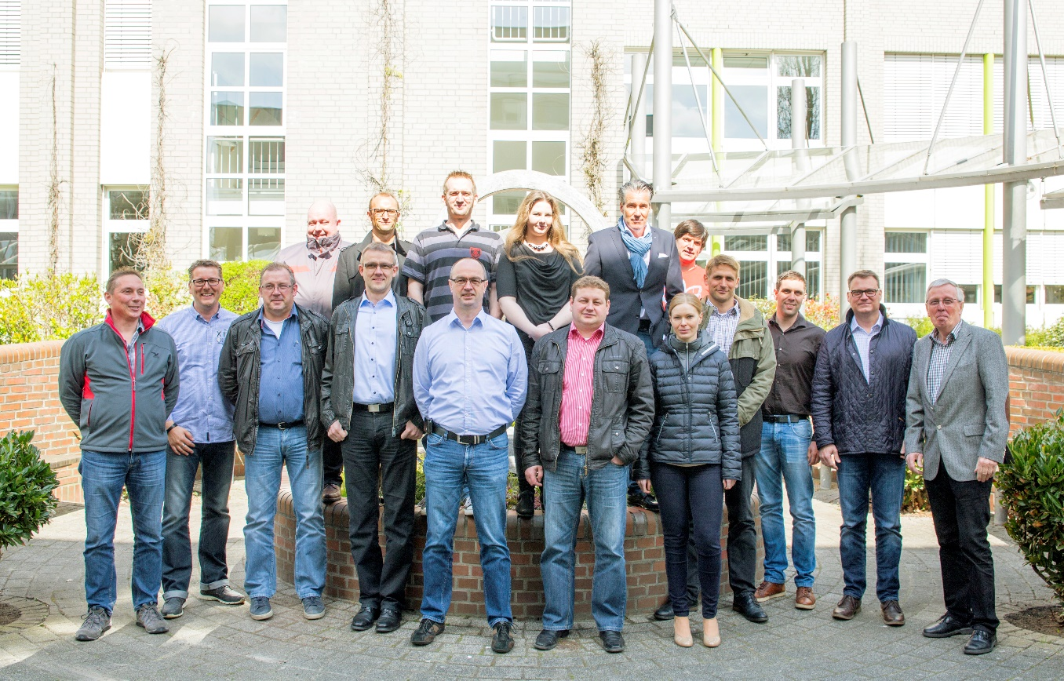
DIN-Geprüfter Lichttechniker
Bereits 50 Absolventen
Notes:
Der Zertifikatslehrgang zum DIN-Geprüften Lichttechniker Innenbeleuchtung kommt aus der Startphase heraus. In 2016 werden ca. 50 Absolventen zertifiziert sein.
Ab Herbst wird die Anmeldung vereinfacht und der Lehrgang ausschließlich als Komplettkurs (3 x3 Tage + 1 separates Planungsseminar) buchbar sein.

Slide 14
Hervorragend qualifiziert– unabhängig Zertifiziert
Driver´s Licence: Akademie
Fachkraft für LED-Beleuchtung (neu!)
DIN-Geprüfter Lichttechniker Innenbeleuchtung
Fachkundige Person für die Überprüfung und Beurteilung der Beleuchtung von Arbeitsstätten
Großhändler
Planer und Techniker
Anwender, Installateure
Notes:
3. Die Technische Regel für Arbeitsstätten (ASR) A3.4 fordert, dass Beleuchtungsanlagen die Sicherheit und Gesundheit der Beschäftigten nicht gefährden.
Deshalb sind die Beleuchtungsanlagen durch Fachkundige zu planen und zu installieren sowie regelmäßig zu überprüfen und instand zu halten.
Die Anforderungen an die Ausbildung beschreibt die Deutsche Gesetzliche Unfallversicherung im Grundsatz DGUV-G-315-201.
Die TRILUX Akademie ist anerkannter Ausbildungsträger für eine entsprechende Qualifizierung (Seminar„Grundlagen der Innenraumbeleuchtung“).

Slide 15
Gutscheine: Wann sinnvoll?
Driver´s Licence: Akademie
Notes:
Die Bewerbung von Seminare erfolgt über Newsletter, PR und Print. Wichtig sind die Face-to-face-Infos im Vertriebsgespräch. Seminar- oder Hotelgutscheine sollten selektiv eingesetzt werden.

Slide 16
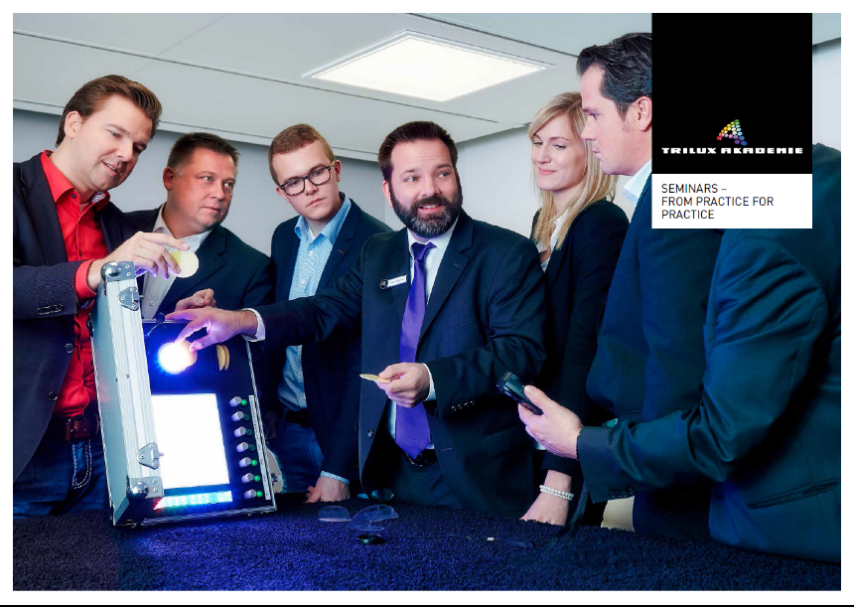



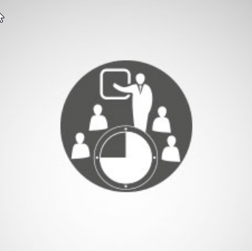
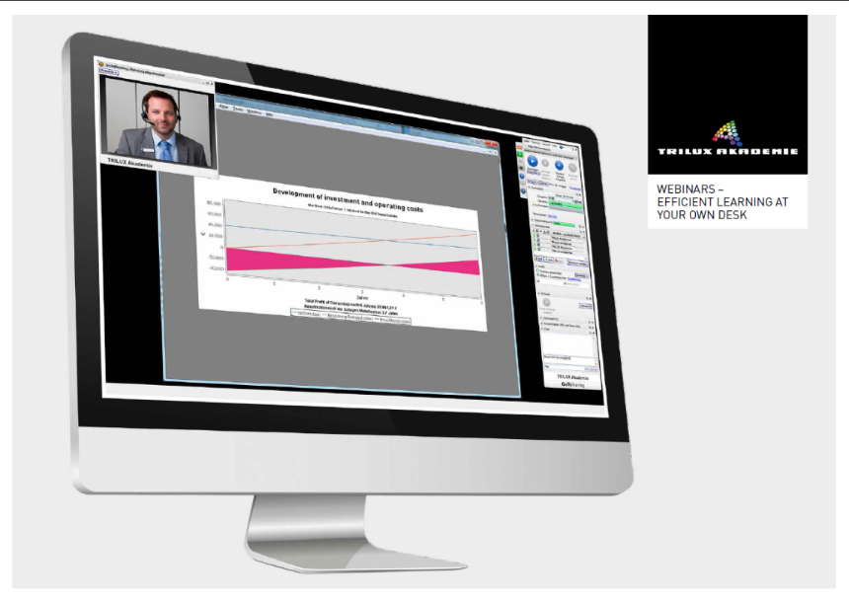


Seminar
Lunchtime-Seminar
Thementag
Webinar
Notes:
Im wesentlichen unterscheiden wir 3 Schulungsformate: (Lunchtime-)Seminare, Webinare und Thementage.
Jedes Format hat unterschiedliche Stärken.

Slide 17


Systematik der Akademie-ANgebote
Individ.-Qualifizierung
Seminare
Webinare
Thementage
Qualifizieren:
Kundenbindung intensiv, Kundengewinnung
Weiterhelfen:
Kundenbindung, Kundengewinnung
Markenwahrnehmung
Informieren:
Interesse und Bedarf wecken
Interessieren:
Kontakte herstellen
Notes:
Mit den verschiedenen Formaten und Angeboten holen wir Interessenten und Kunden unterschiedlich ab. Ziel ist es, die Markenwahrnehmung zu stärken und Interessenten systematisch zu Kunden aufzubauen, bzw. die Kundenbindung zu intensivieren.
Lichtwissen nach Maß: Die TRILUX Akademie erarbeitet individuelle Qualifizierungskonzepte und setzt diese um, etwa für die Stadtwerke Düsseldorf, Fega-Schmitt, oder die Lichtzentrale.

Slide 18

Innovative Lernformate – qualitative Angebote - Erreichbar
Driver´s Licence: Akademie
> 1300 Veranstaltungen
  160 – Seminaren/Webinaren/Thementage
  50 – externe Veranstaltungen
  100 – Besuchergruppen
  995 – Mitarbeitertrainings
Mitarbeiter
6.542 Teilnehmer
Kunden
ca. 7.560 Teilnehmer
Gesamt 2015: 14.102 Teilnehmer
Notes:
IQE: Innovation, Qualität und Erreichbarkeit. Diese Punkte sind nicht nur intern für uns von Bedeutung, sondern genau das erwartet der Kunde.
Mit unseren landesspezifischen Akademiekonzepten zahlen wir intensiv auf alle 3 Punkte ein – qualitativ und quantitiv.

Slide 19
I – q – E
Driver´s Licence: Akademie
> 1300 Veranstaltungen
  160 – Seminaren/Webinaren/Thementage
  50 – externe Veranstaltungen
  100 – Besuchergruppen
  995 – Mitarbeitertrainings
Mitarbeiter
6.542 Teilnehmer
Kunden
ca. 7.560 Teilnehmer
Gesamt 2015: 14.102 Teilnehmer
Notes:
IQE: Innovation, Qualität und Erreichbarkeit. Diese Punkte sind nicht nur intern für uns von Bedeutung, sondern genau das erwartet der Kunde.
Mit unseren landesspezifischen Akademiekonzepten zahlen wir intensiv auf alle 3 Punkte ein – qualitativ und quantitativ.

Slide 20
Viel Erfolg auf der Light + Building 2016!

